Slide 1
Algorithme génétique et POO/OOP

Slide 2
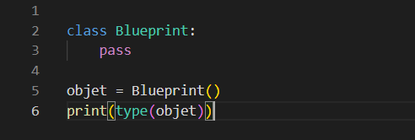
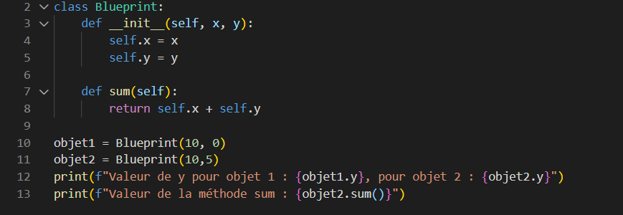
POO/OOP
Programmation orientée objet en Python les bases
Définition d’une classe
Création d’un objet, une instance de cette classe

Slide 3
POO/OOP
Les avantages:
Réutilisabilité
Maintenance du code
Avantage de conception
Décomposition en sous-problème
Ici:
Redondance des variables

Slide 4
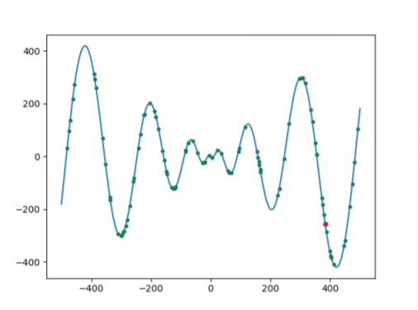
Algorithme génétique : Introduction
Problème d’optimisation
Objectif : Minimiser/Maximiser la fonction f
Enjeu : La fonction f est inconnue
Pas de descente de gradient ou la descente de gradient ne fonctionne pas (i.e. converge vers un minimum local)
Méthode du « Good-enough » « Fast-enough»

Slide 5
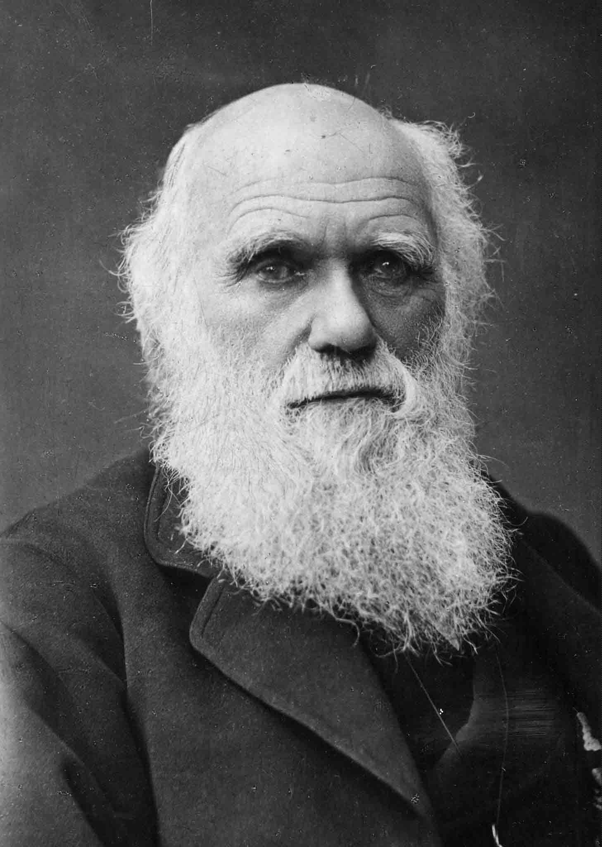
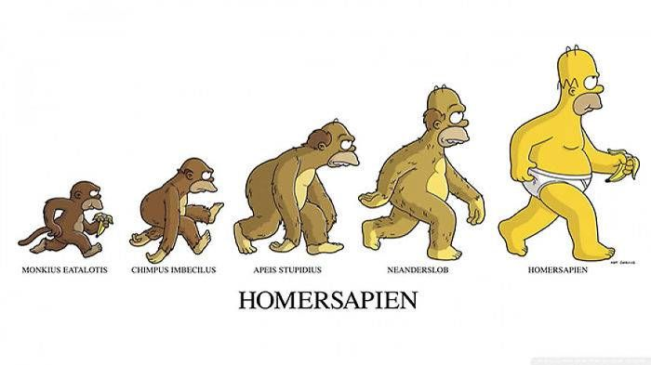
Principe
Charles Darwin

Slide 6
Implémentation
Population initiale
Evaluation de la population
Crossover
Mutation
Sélection

Slide 7
Population
Individu 1
Individu 2
Individu 3
Individu 4
Individu 5
Chromosomes
Chromosomes
Chromosomes
Chromosomes
Chromosomes
Score : 10
Score : -5
Score : 13
Score : 45
Score : 12

Slide 8
Implémentation
Population initiale
Evaluation de la population
Crossover
Mutation
Sélection

Slide 9
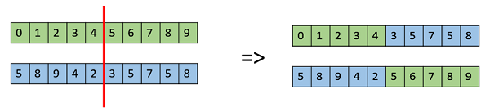
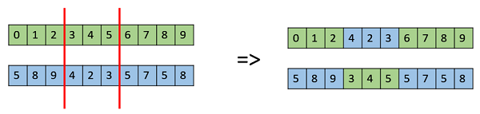
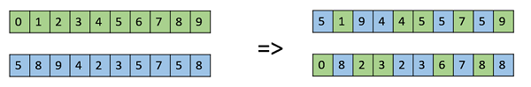
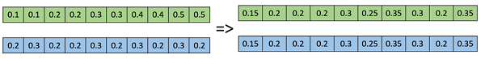
Crossover - Reproduction
Individu 1
Nouvel individu proche de l’individu 1 et 2
Dépend du problème et principalement de la représentation d’un individu
Individu 2
Nouvel individu proche de l’individu 1 et 2
Exemples :

Slide 10
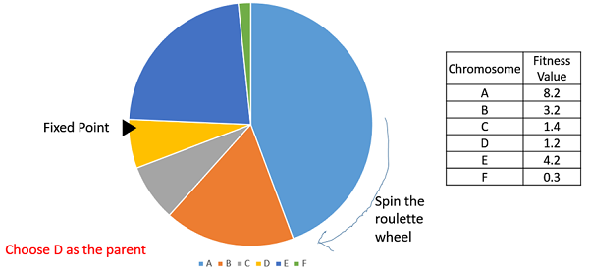
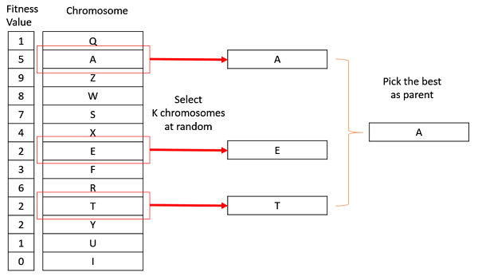
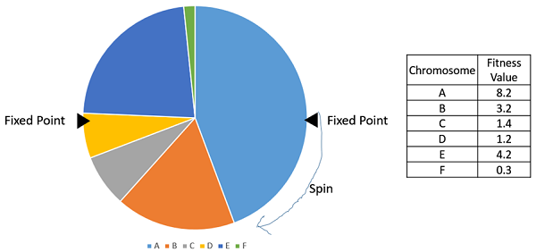
Sélection des parents
Aléatoire pondéré par le score | Tournoi
 | On choisit k-individus on prends les 2 meilleurs.
Roulette wheel selection
Stochastic Universal Sampling (SUS)

Slide 11
Implémentation
Population initiale
Evaluation de la population
Crossover
Mutation
Sélection

Slide 12
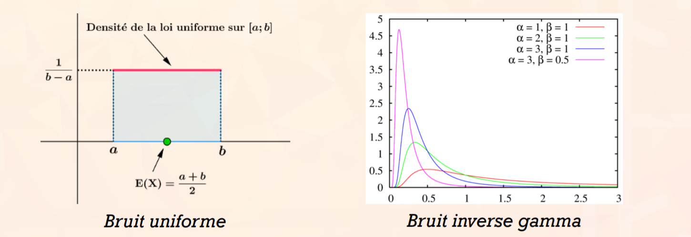
Mutation
Individu 1
Mutation en un individu proche de l’individu 1
On ajoute souvent un terme de contrôle pour que le nouvel individu ne s’éloigne pas trop de la population global
Exemple : Xf = Xf + b(distance caractéristique inter-individu)
b est un opérateur de bruit

Slide 13
Implémentation
Population initiale
Evaluation de la population
Crossover
Mutation
Sélection

Slide 14
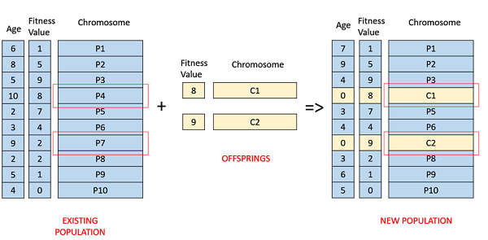
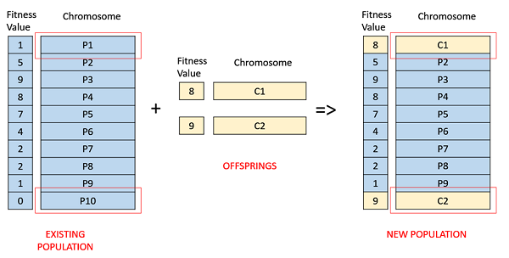
Sélection des survivants
Motivation : On veut garder une population constante dans le cas général
Sélection par l’âge | Sélection par le score

Slide 15
TP
https://github.com/ThomasLEMERCIER/TP_AlgorithmeGenetique/blob/main/TP.md

Slide 16
Pour allez plus loin
Memetic algorithm
Scatter search
Littérature :
https://link.springer.com/content/pdf/10.1007%2F978-3-540-39930-8.pdf

